Slide 1
Trò chơi chữ cái u ,ư

Slide 2
Cùng bé giao lưu

Slide 3
u
BÊm vµo ®©y ®Ó ch÷ u xuÊt hiÖn
Quay l¹i
Chuyển slde kế tiếp

Slide 4
­
BÊm vµo xuÊt hiÖn hiÖu øng

Slide 5
Quay l¹i
Trë vÒ
Chuyển slde kế tiếp

Slide 7
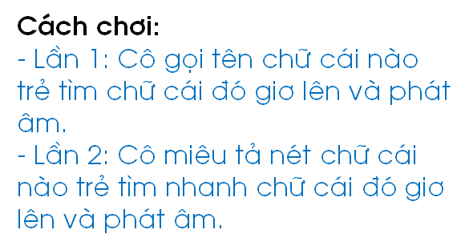
Trò chơi: Thi xem ai nhanh
CHÖÕ NAØO BEÙ BIEÁT

Slide 8
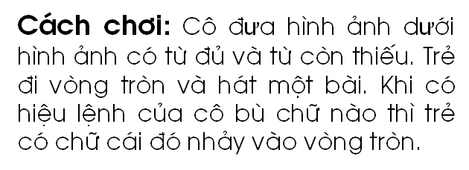
Bù chữ còn thiếu
Trò chơi:

Slide 9
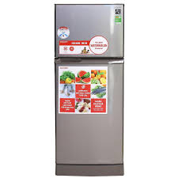
Tủ l¹nh
?
T… l¹nh

Slide 10
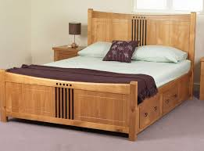
u
c¸i gi…¬ng

Slide 11
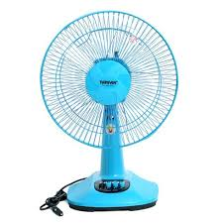
u

Slide 13
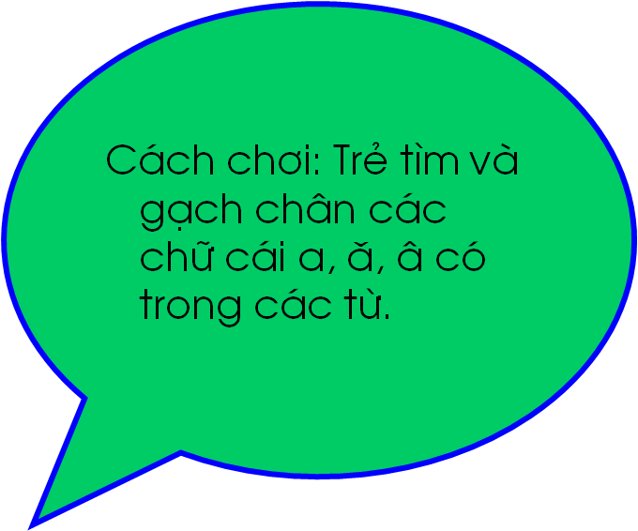
Trò chơi: Ai nhanh nhất

Slide 14
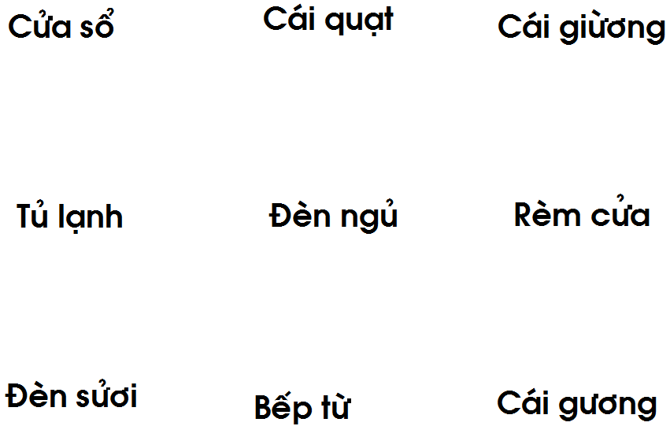
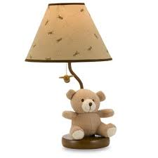
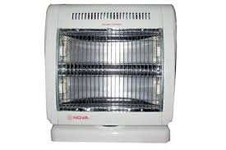
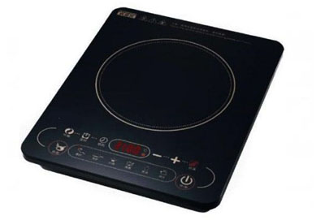

Slide 15
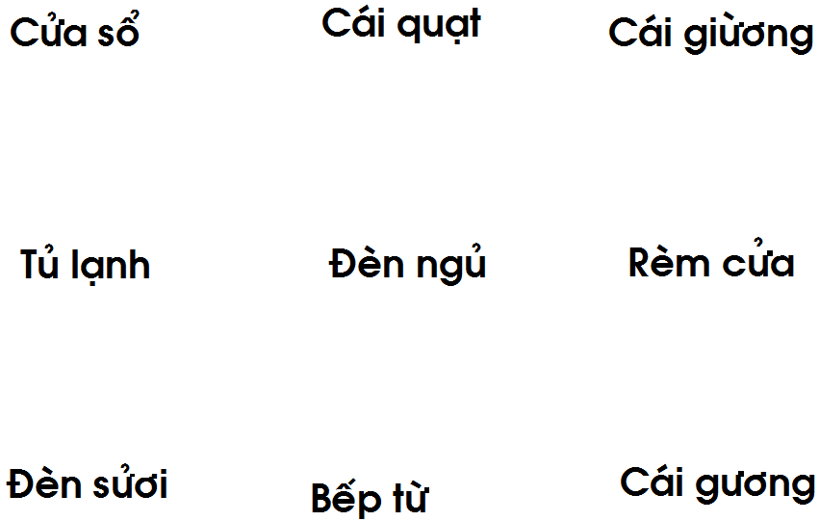

Slide 16
Trò chơi: Sắp xếp theo quy tắc
Cách chơi:
Trẻ phải sắp xếp theo quy tắc mẫu của cô.
Quay l¹i
Trë vÒ
Chuyển slde kế tiếp

Slide 17
?
?
?
?

Slide 18
08
11
15
06
14
01
04
07
10
12
03
02
09
05
13
HÕt giê
?
?
?
?

Slide 20
?
?
?
?

Slide 21
08
11
15
06
14
01
04
07
10
12
03
02
09
05
13
HÕt giê
?
?
?
?

Slide 23
Trò chơi:
“Thử tài của bé”

Slide 24
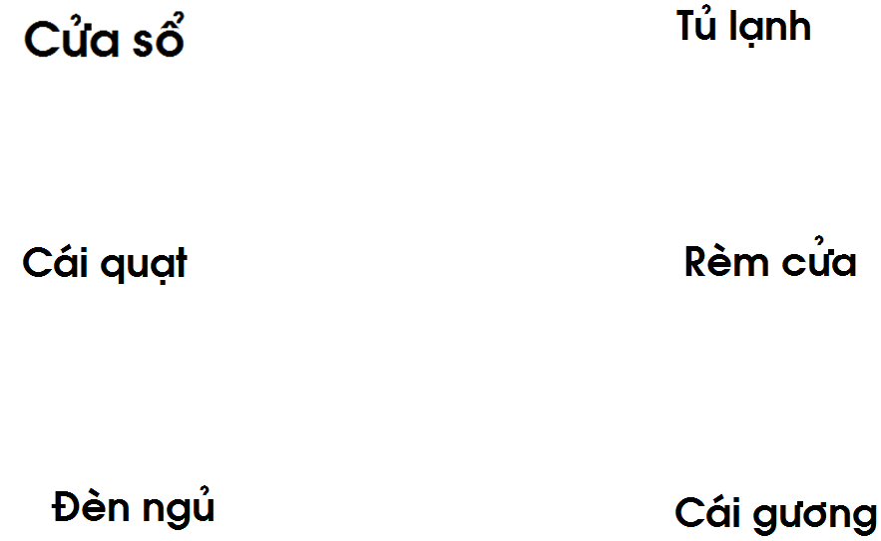
¨
u
a

Slide 25
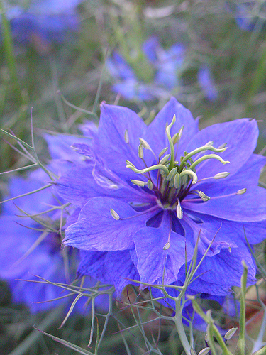
Chúc các bé học giỏi

